Slide 1
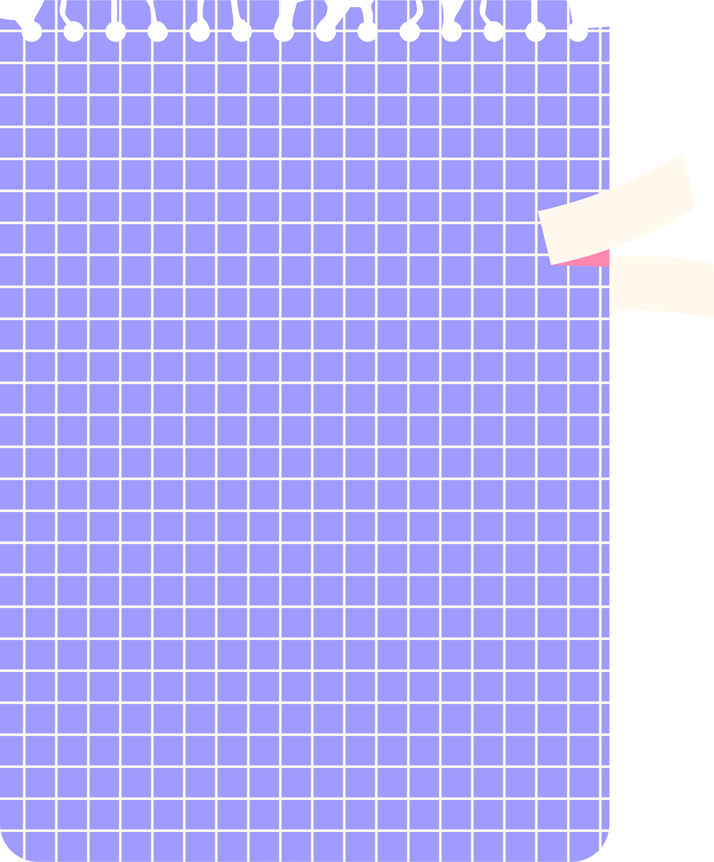



PHÒNG GIÁO DỤC VÀ ĐÀO TẠO HUYỆN AN LÃO
TRƯỜNG MẦM NON QUỐC TUẤN
Đề tài: Dạy trẻ xem giờ đúng
Đối tượng : Mẫu giáo lớn ( 5-6 tuổi)
Giáo viên: Bùi thị Phương
Năm học: 2024-2025
H
O

Slide 2

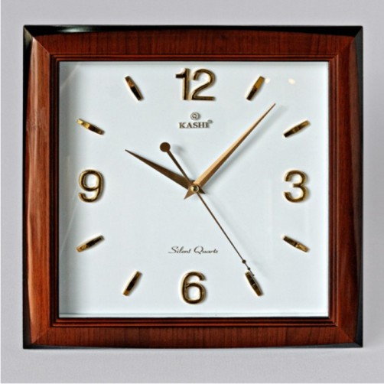

Slide 3

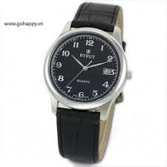

Slide 4
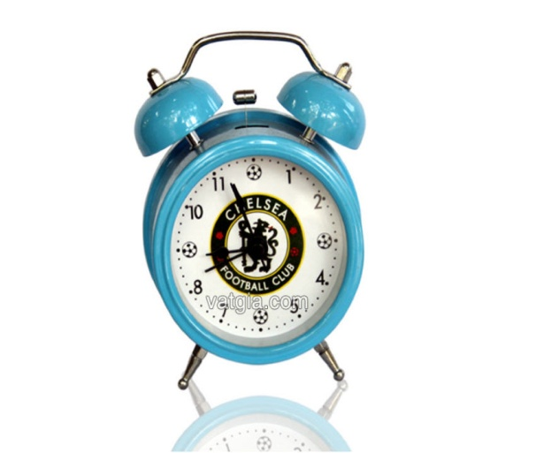

Slide 5

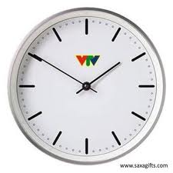

Slide 6
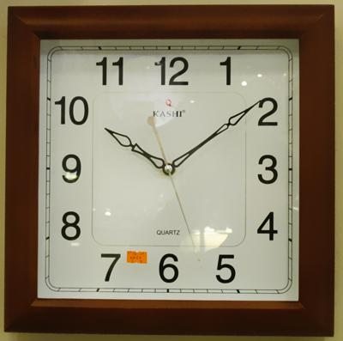

Slide 7

- Các đồng hồ có hình dạng khác nhau , cách trang trí cũng khác nhau nhưng tất cả các đồng hồ này đều dùng để xem giờ đấy các con ạ!

Slide 9


Slide 10

Làm thế nào giúp các con xem được giờ đúng nhỉ ! Vậy các con hãy chú ý cô hướng dẫn nhé !

Slide 11


Slide 12

Trò chơi:
Thi xem ai nhanh

Slide 13


Đồng hồ rất cần thiết cho chúng ta đúng hay sai?
A)
B)
Your answer:
You answered this correctly!
You did not answer this question completely
The correct answer is:
Kết quả
Tiếp tục
Kết quả
Tiếp tục

Slide 14

Kim ngắn nhất của đồng hồ chỉ giờ đúng hay sai?
A)
B)
Kết quả
Tiếp tục
Kết quả
Tiếp tục

Slide 15

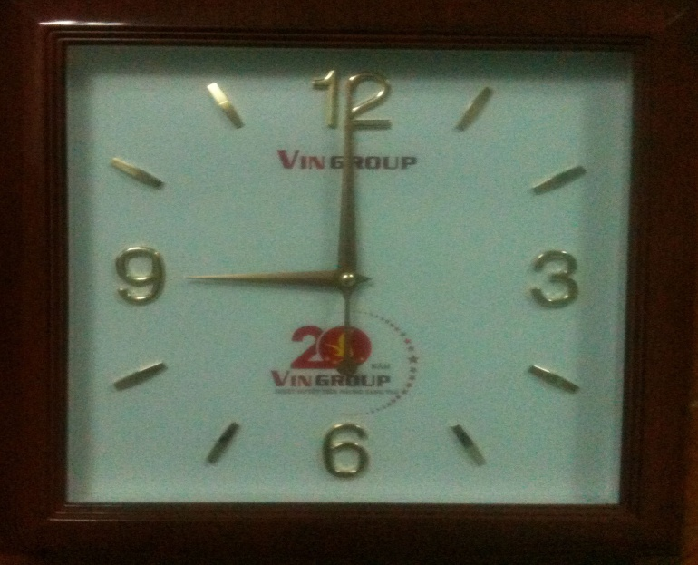
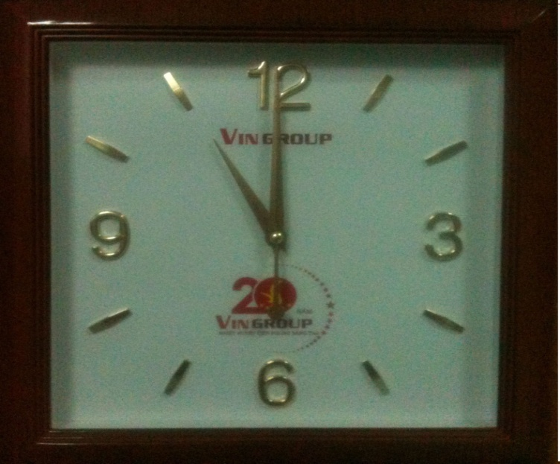
Buổi tối các con nên đi ngủ lúc mấy giờ?
A)
9h
B)
11h
Kết quả
Tiếp tục
Kết quả
Tiếp tục

